Slide 1


Trong tác phẩm Lịch sử nước ta (năm 1942), Bác Hồ viết:
Nhà Trần thống trị giang san
Trị yên trong nước, đánh tan giặc ngoài ...
Đời Trần văn giỏi võ nhiều,
Ngoài dân thịnh vượng, trong triều hiền minh.
Theo em, các câu thơ trên nói đến những đóng góp nào của Triều Trần đối với lịch sử dân tộc?

Slide 2
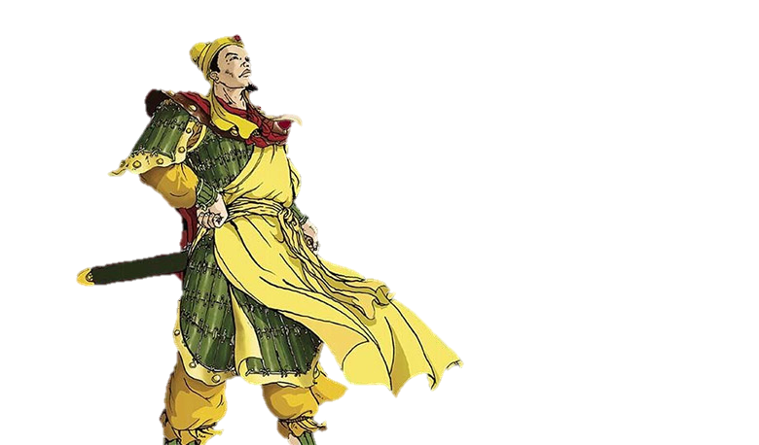


Slide 3

Hoạt động 1. Tìm hiểu về Triều Trần và công cuộc xây dựng đất nước.

Slide 4

Câu chuyện chứng tỏ Thái Thượng Hoàng rất nghiêm khắc trong việc răn dạy để nhà vua tu dưỡng, rèn luyện trở thành vị vua mẫu mực.

Slide 5
Vận dụng

Slide 6






Chúc mừng

Slide 7


